Slide 1
TOUTPARAPHARMA
ANALYSE FOR
Amine RAGUED
OPCR #11

Slide 2

CONTEXTE & OBJECTIFS
Analyse et méthodologie de traitement
Mieux comprendre les typologies de magasins
Caractéristique des points de vente
Environnement des magasins
Améliorer les prévisions des ventes
2 types de modélisation de prévision des ventes par magasin
Comparaison des performances de chacun
2

Slide 3

METHODOLOGIE DE TRAITEMENT
Techniques d’analyse appliquées :
Importation de librairies pour avoir un travail rapide et précis.
Traitement de fichiers volumineux.
Analyse de chaque fichier pour en comprendre le contenu.
Modifications de certaines données
Visualisations graphiques
3

Slide 4
NOUS AVONS 4 TYPOLOGIES DE MAGASINS
A
B
PLUSIEURS ATTRIBUTS :
Niveau d’assortiment de la gamme produit (a , b , c)
Distance avec les concurrents
Plage d’ouverture
Promotions applicables
C
D
4

Slide 5
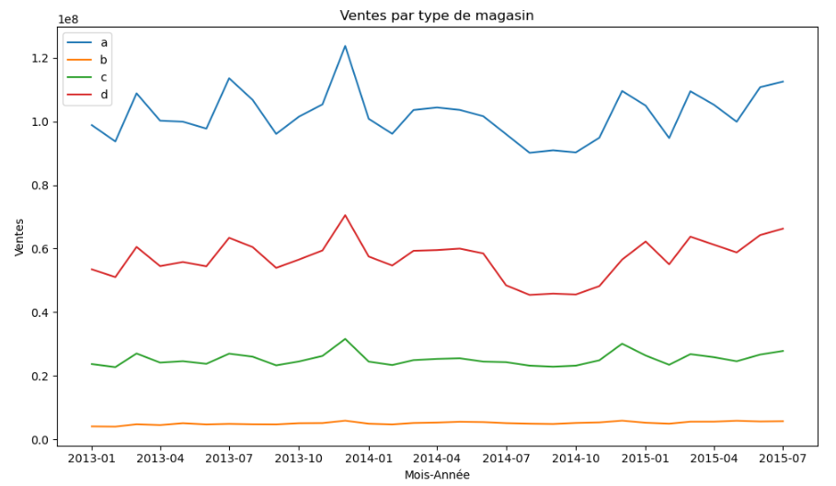
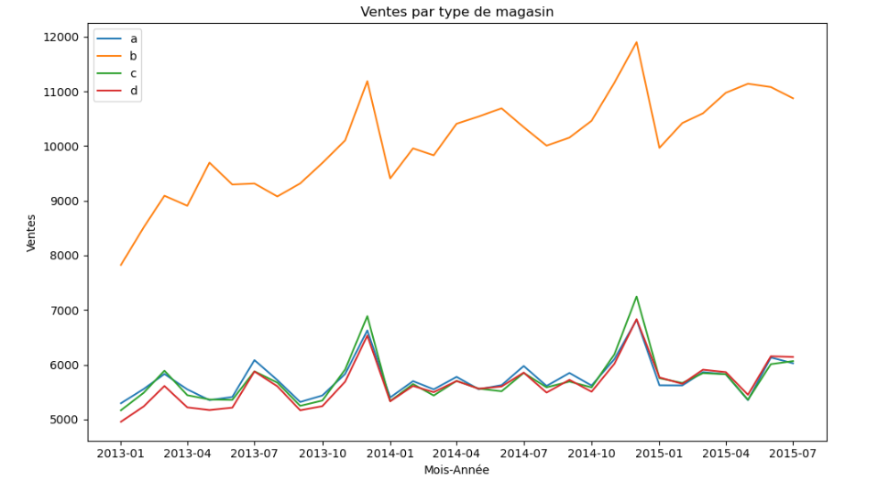
ANALYSE DU CHIFFRE D’AFFAIRES
La somme du CA
La moyenne du CA
5

Slide 6
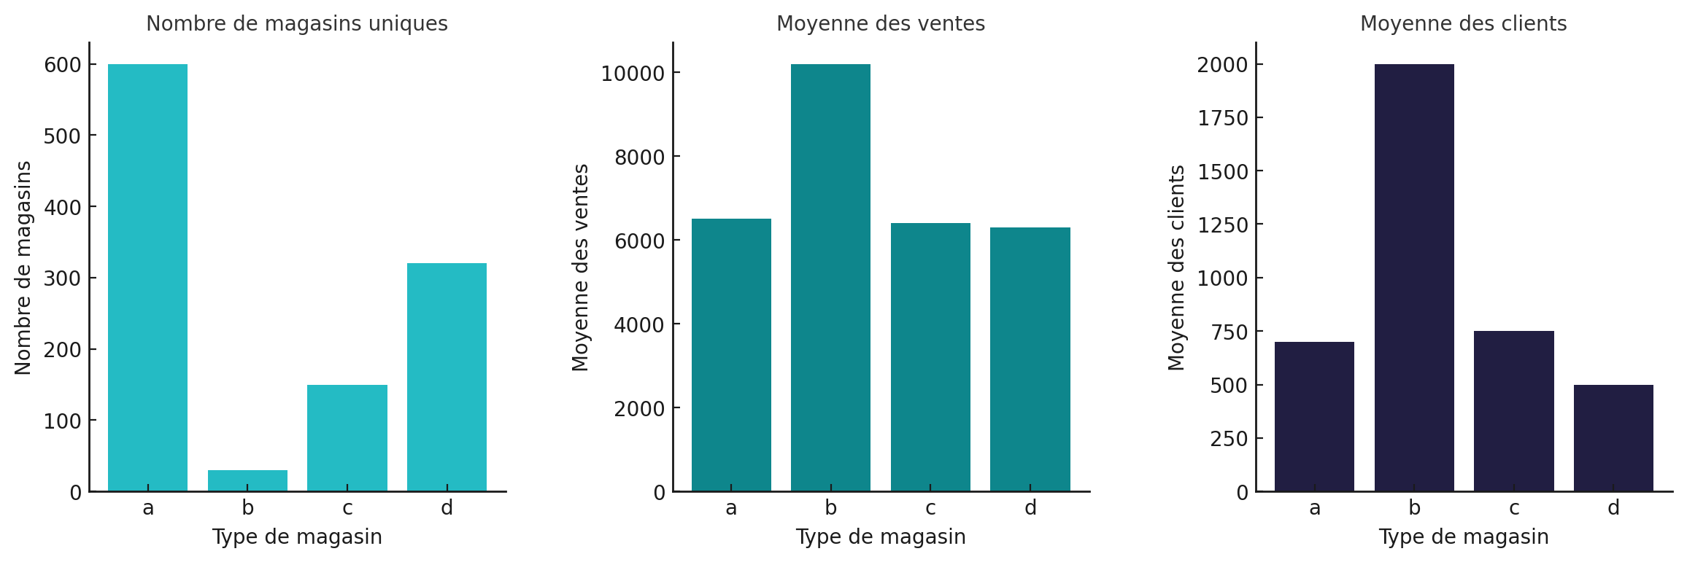
CHAQUE TYPOLOGIE DE MAGASIN GÉNÈRE UN IMPACT DIFFÉRENT SUR LES VENTES
6

Slide 7
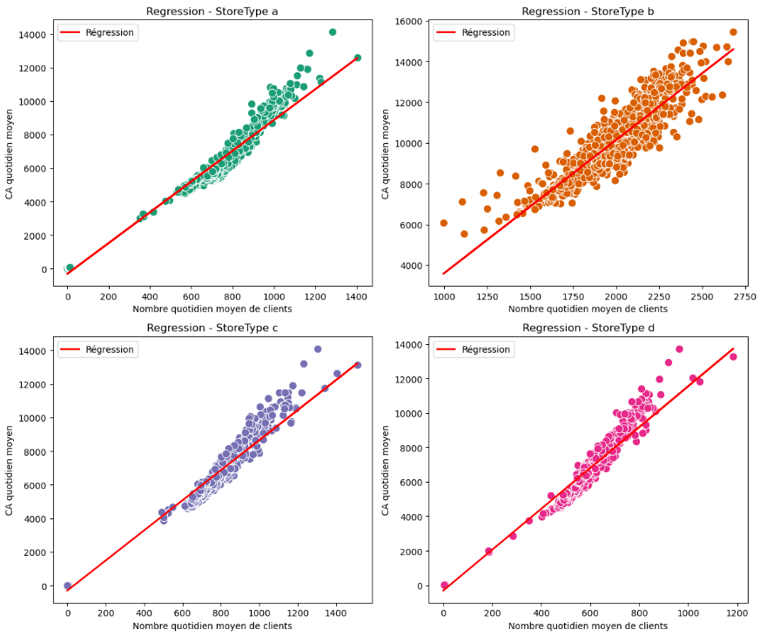
ANALYSE DES TENDANCES DE VENTES ET D’AFFLUENCE
Une relation forte entre affluence et ventes
Des variations selon le type de magasin
Prédictibilité et optimisation
7

Slide 8
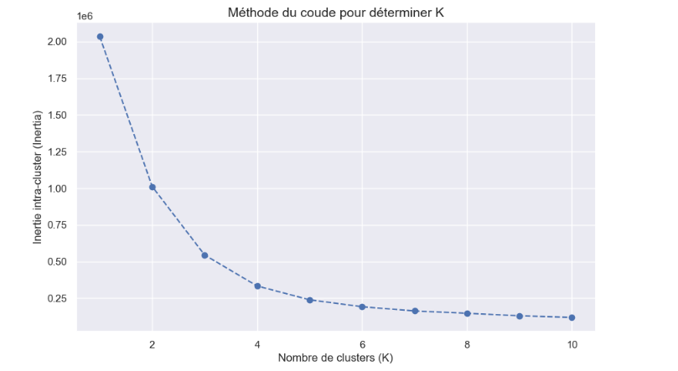
OPTIMISATION DE LA SEGMENTATION : IDENTIFIER LE K OPTIMAL
L’inertie diminue
Le coude = K optimal
Nombre optimal
Bonne segmentation
8

Slide 9
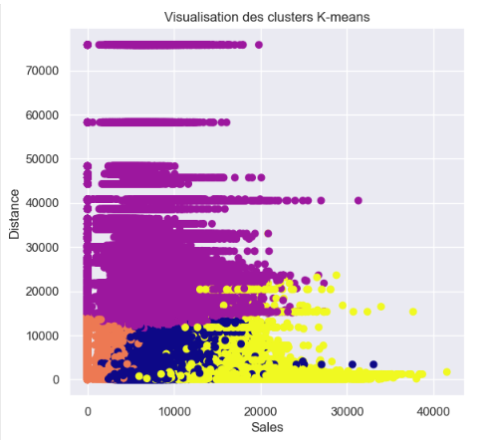
IDENTIFICATION DES CLUSTERS
Données normalisées
Définition de 4 K-means
Relation Distance - Ventes
Cohérent avec les données fournies

Slide 10
CARACTERITIQUES DE CES CLUSTERS
Les Clusters 0 et 1 ont une clientèle stable mais modérée.
Le Cluster 2 enregistre le moins de clients, indiquant une faible attractivité.
Le Cluster 3 capte le plus grand flux de clients, grâce à un environnement commercial dynamique.
Un bon emplacement en zone dense favorise la performance, même en situation de forte concurrence.
0
1
2
3

Slide 11

AMELIORER LES PREVISIONS DE VENTES
9

Slide 12
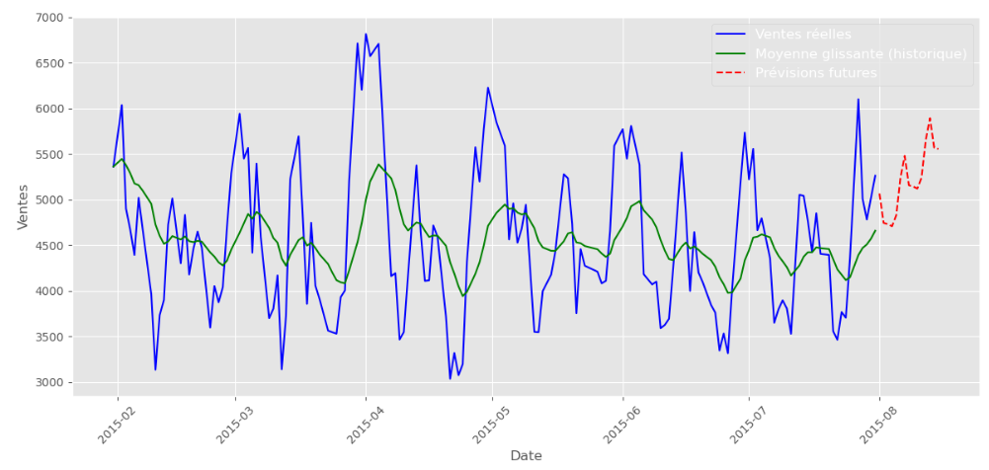
UN MODELE DE CAPTURE CORRECT MAIS IMPARFAIT
Combine une moyenne glissante sur 15 jours avec une tendance ajustée sur 6 mois
Projection future basée sur la dynamique récente
Bonne corrélation avec l’historique mais capte mal les pics
Un modèle alliant stabilité et réactivité
10

Slide 13
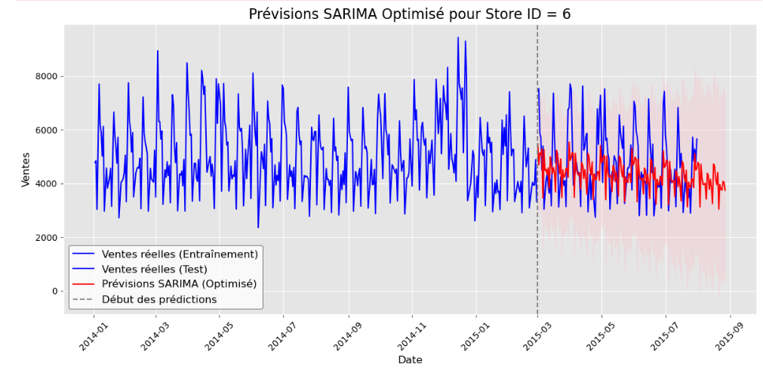
LE MODÈLE SARIMA CAPTURE BEAUCOUP MIEUX LA SAISONNALITÉ
Des predictions plus précises avec une meilleure capture des variations
Prévient les erreurs liées à un simple lissage des données passées
Prédictions optimisées avec incertitude maîtrisée
Un outil d’aide à la décision pour optimiser l’activité
11

Slide 14
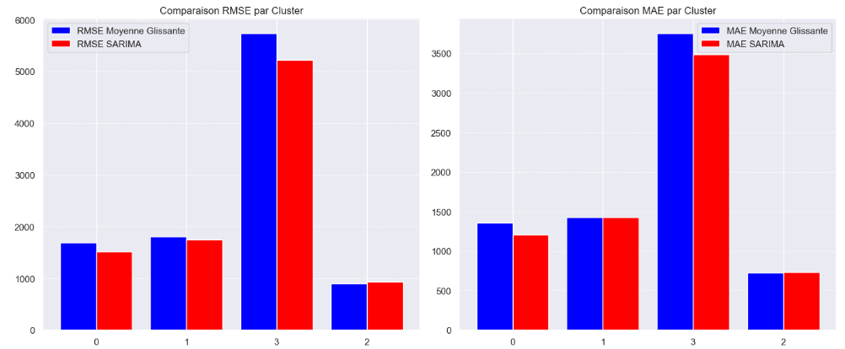
SARIMA SEMBLE GLOBALEMENT PLUS PERFORMANTE
KPI analysé : RMSE - MAE
Différence notable en fonction des clusters
Développer le modèle SARIMA pour le rendre plus performant
Une approche hybride reste envisageable
12

Slide 15
OPTIMISATION DE LA STRATÉGIE DE PRÉVISION ET RECOMMANDATIONS OPÉRATIONNELLES
Améliorer la prévision des ventes avec SARIMA
Automatiser la mise à jour du modèle
Ajuster les paramètres en fonction des clusters
Tester une approche hybride pour maximiser la précision
Expérimenter un modèle mixte par clusters
Compléter le modèle avec du machine learning
Affiner la segmentation de nos magasins
13

